Slide 1
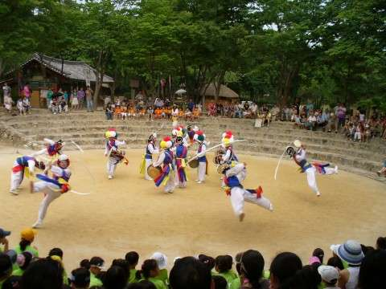
KOHI ACADEMY
전래동화에 흐르는 정서
Feelings in Korean Folktales
이야기의 감정과 오늘의 삶을 함께 생각합니다.
스미다선교회 SMIDA Mission
Notes:
이본에 따라 줄거리와 결말이 다릅니다. 정서 설명은 하나의 읽기 관점입니다. 한국인의 감정을 하나로 단정하지 않습니다. 희생이나 괴롭힘을 당연하게 받아들이지 않습니다.
사진: Farmer_dance.jpg
작가: Isaac Crumm at English Wikipedia
이용허락: Public domain
원본: https://commons.wikimedia.org/wiki/File:Farmer_dance.jpg
촬영일: 14 August 2006 (original upload date)
표시를 위한 크기 조정 또는 자르기 외에 내용 변경 없음.

Slide 2
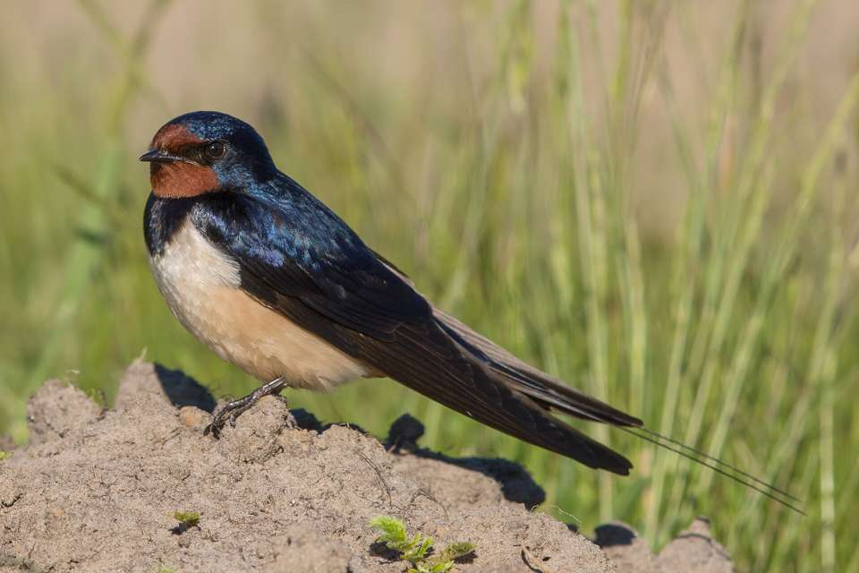
도움과 욕심
흥부와 놀부
다친 제비를 돌본 흥부
욕심을 낸 놀부와 대비
나눔과 공정함을 이야기합니다.
이야기를 떠올리기 위한 실제 사물·자연 사진
KOHI ACADEMY 08 / 1
Notes:
학습 안내: 이본에 따라 줄거리와 결말이 다릅니다. 정서 설명은 하나의 읽기 관점입니다. 한국인의 감정을 하나로 단정하지 않습니다. 희생이나 괴롭힘을 당연하게 받아들이지 않습니다.
사실 출처:
https://encykorea.aks.ac.kr/Article/E0066012
사진: Rauchschwalbe_Hirundo_rustica.jpg
작가: Andreas Trepte
이용허락: CC BY-SA 2.5 https://creativecommons.org/licenses/by-sa/2.5
원본: https://commons.wikimedia.org/wiki/File:Rauchschwalbe_Hirundo_rustica.jpg
촬영일: 2015-06-04
표시를 위한 크기 조정 또는 자르기 외에 내용 변경 없음.

Slide 3
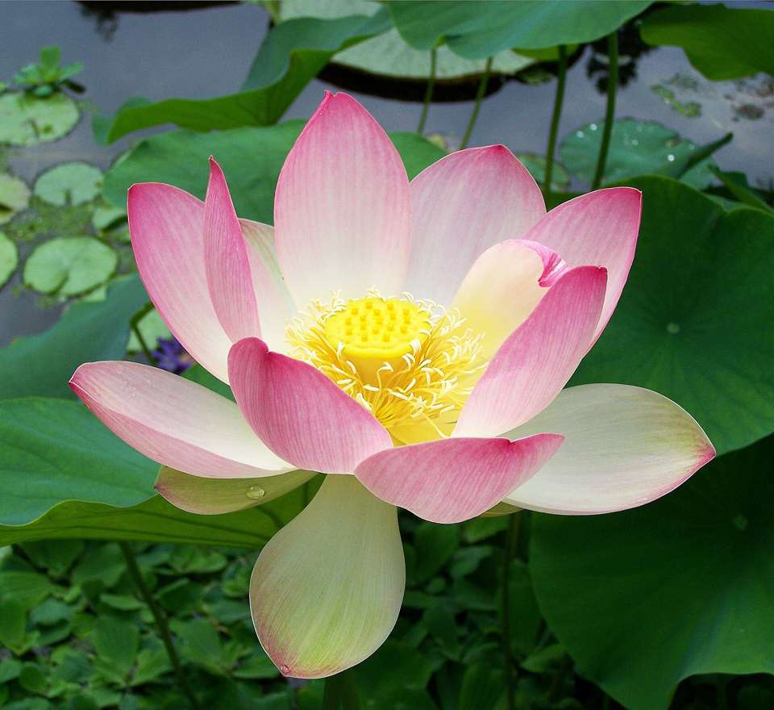
가족과 희생
심청전
아버지를 향한 심청의 마음
가난과 상실, 다시 만나는 기쁨
돌봄을 함께 나누는 길도 생각합니다.
이야기를 떠올리기 위한 실제 사물·자연 사진
KOHI ACADEMY 08 / 2
Notes:
학습 안내: 이본에 따라 줄거리와 결말이 다릅니다. 정서 설명은 하나의 읽기 관점입니다. 한국인의 감정을 하나로 단정하지 않습니다. 희생이나 괴롭힘을 당연하게 받아들이지 않습니다.
사실 출처:
https://encykorea.aks.ac.kr/Article/E0033945
사진: Sacred_lotus_Nelumbo_nucifera.jpg
작가: T.Voekler
이용허락: CC BY-SA 3.0 https://creativecommons.org/licenses/by-sa/3.0
원본: https://commons.wikimedia.org/wiki/File:Sacred_lotus_Nelumbo_nucifera.jpg
촬영일: 2008-07-03
표시를 위한 크기 조정 또는 자르기 외에 내용 변경 없음.

Slide 4
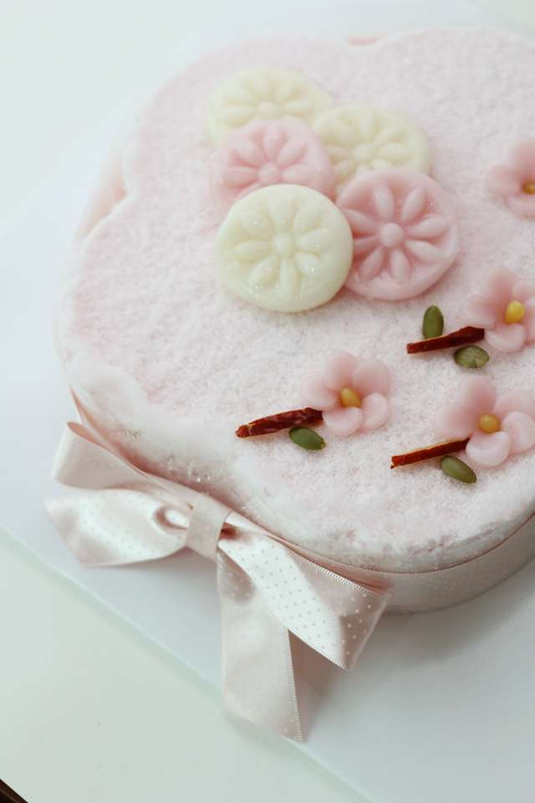
억울함과 회복
콩쥐팥쥐
어려움을 겪는 콩쥐
도움을 받아 삶을 바꾸는 이야기
괴롭힘을 멈추고 돕는 마음
이야기를 떠올리기 위한 실제 사물·자연 사진
KOHI ACADEMY 08 / 3
Notes:
학습 안내: 이본에 따라 줄거리와 결말이 다릅니다. 정서 설명은 하나의 읽기 관점입니다. 한국인의 감정을 하나로 단정하지 않습니다. 희생이나 괴롭힘을 당연하게 받아들이지 않습니다.
사실 출처:
https://folkency.nfm.go.kr/
사진: Pink_seolgitteok_cake.jpg
작가: Hyeon-Jeong Suk
이용허락: CC BY 2.0 https://creativecommons.org/licenses/by/2.0
원본: https://commons.wikimedia.org/wiki/File:Pink_seolgitteok_cake.jpg
촬영일: 5 July 2013, 17:58:11
표시를 위한 크기 조정 또는 자르기 외에 내용 변경 없음.

Slide 5
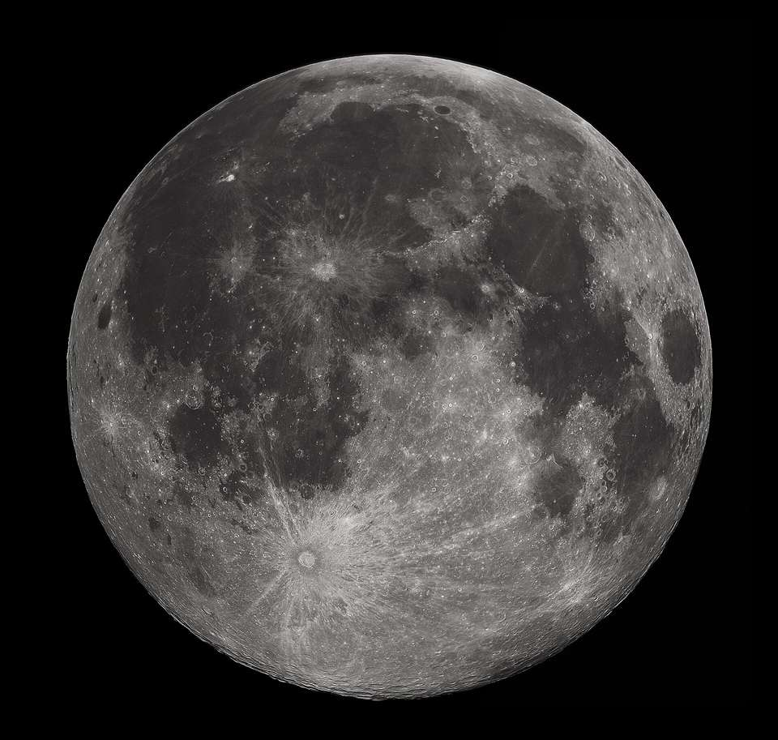
두려움과 보호
해와 달이 된 오누이
위험에서 벗어나려는 남매
서로를 지키는 마음
안전과 도움 요청을 이야기합니다.
이야기를 떠올리기 위한 실제 사물·자연 사진
KOHI ACADEMY 08 / 4
Notes:
학습 안내: 이본에 따라 줄거리와 결말이 다릅니다. 정서 설명은 하나의 읽기 관점입니다. 한국인의 감정을 하나로 단정하지 않습니다. 희생이나 괴롭힘을 당연하게 받아들이지 않습니다.
사실 출처:
https://folkency.nfm.go.kr/
사진: FullMoon2010.jpg
작가: Gregory H. Revera
이용허락: CC BY-SA 3.0 https://creativecommons.org/licenses/by-sa/3.0
원본: https://commons.wikimedia.org/wiki/File:FullMoon2010.jpg
촬영일: 2010-10-22
표시를 위한 크기 조정 또는 자르기 외에 내용 변경 없음.

Slide 6
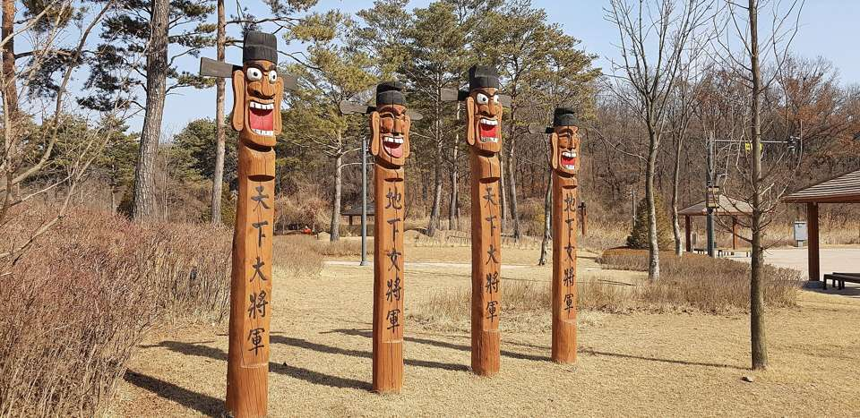
웃음과 욕심
혹부리 영감
노래와 도깨비가 만나는 이야기
따라 하기와 욕심이 낳는 결과
다른 모습의 사람을 존중하기
이야기를 떠올리기 위한 실제 사물·자연 사진
KOHI ACADEMY 08 / 5
Notes:
학습 안내: 이본에 따라 줄거리와 결말이 다릅니다. 정서 설명은 하나의 읽기 관점입니다. 한국인의 감정을 하나로 단정하지 않습니다. 희생이나 괴롭힘을 당연하게 받아들이지 않습니다.
사실 출처:
https://folkency.nfm.go.kr/
사진: 천하대장군과_지하여장군.jpg
작가: Ppenjili
이용허락: CC BY-SA 3.0 https://creativecommons.org/licenses/by-sa/3.0
원본: https://commons.wikimedia.org/wiki/File:%EC%B2%9C%ED%95%98%EB%8C%80%EC%9E%A5%EA%B5%B0%EA%B3%BC_%EC%A7%80%ED%95%98%EC%97%AC%EC%9E%A5%EA%B5%B0.jpg
촬영일: 16 February 2018 (according to Exif data)
표시를 위한 크기 조정 또는 자르기 외에 내용 변경 없음.

Slide 7
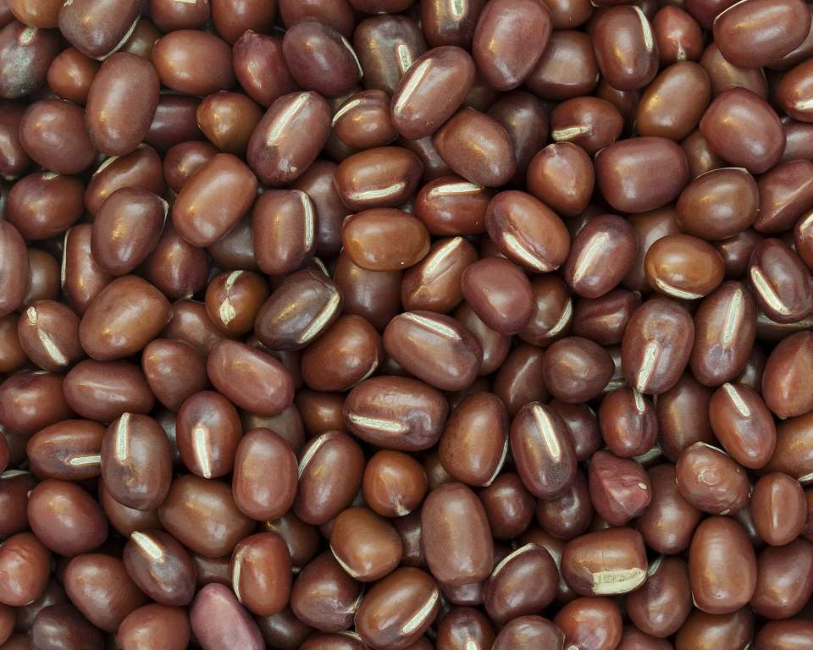
연대와 용기
팥죽 할머니와 호랑이
할머니를 돕는 작은 존재들
힘을 모아 위기를 넘는 이야기
작은 도움도 힘이 됩니다.
이야기를 떠올리기 위한 실제 사물·자연 사진
KOHI ACADEMY 08 / 6
Notes:
학습 안내: 이본에 따라 줄거리와 결말이 다릅니다. 정서 설명은 하나의 읽기 관점입니다. 한국인의 감정을 하나로 단정하지 않습니다. 희생이나 괴롭힘을 당연하게 받아들이지 않습니다.
사실 출처:
https://folkency.nfm.go.kr/
사진: Azuki_Beans.jpg
작가: Sanjay Acharya
이용허락: CC BY-SA 3.0 https://creativecommons.org/licenses/by-sa/3.0
원본: https://commons.wikimedia.org/wiki/File:Azuki_Beans.jpg
촬영일: 2010-02-07
표시를 위한 크기 조정 또는 자르기 외에 내용 변경 없음.

Slide 8
함께 이야기해요
이야기 속 인물에게 오늘 내가 해 주고 싶은 말은?
말하기, 쓰기, 사진 한 장으로
내 경험을 나눌 수 있습니다.
Notes:
나눔은 선택입니다. 자신의 배경이나 경험을 공개할 범위를 스스로 정합니다.
사진: Farmer_dance.jpg
작가: Isaac Crumm at English Wikipedia
이용허락: Public domain
원본: https://commons.wikimedia.org/wiki/File:Farmer_dance.jpg
촬영일: 14 August 2006 (original upload date)
표시를 위한 크기 조정 또는 자르기 외에 내용 변경 없음.

